Slide 1
¨ΟΙ ΠΕΡΙΠΕΤΕΙΕΣ ΤΟΥ ΟΔΥΣΣΕΑ¨
ΟΔΥΣΣΕΙΑ
Η ΕΠΙΣΤΡΟΦΗ ΣΤΗΝ ΠΑΤΡΙΔΑ

Slide 2
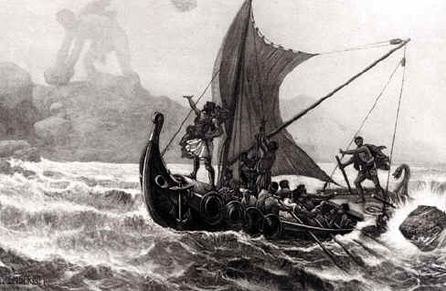

Slide 3
Στη χώρα των Κικόνων
Στη χώρα των Λωτοφάγων
Στο νησί των Κυκλώπων
Εχθρικοί κάτοικοι, άγρια μάχη, σκοτώθηκαν αρκετοί σύντροφοι του Οδυσσέα
Αφρική, μαγεμένα φρούτα που σε κάνουν να θέλεις να μείνεις για πάντα εκεί.
Πολύφημος, γίγαντας με ένα μάτι, γιος του Ποσειδώνα, τον τύφλωσε ο Οδυσσέας και οι σύντροφοί του.

Slide 5
Νησί με χάλκινα τείχη που ταξίδευε στη θάλασσα, φιλοξενία από τον Αίολο, ασκί με δυνατούς ανέμους που άνοιξαν οι σύντροφοι του Οδυσσέα και έσπρωξαν το καράβι στη χώρα των …….
Στο νησί του Αιόλου
Στους Λαιστρυγόνες
Στο νησί της Κίρκης
Άγριοι και ψηλοί γίγαντες , βύθισαν 11 καράβια και έφαγαν όλους τους ανθρώπους που ήταν μέσα. Γλύτωσε μόνο το καράβι του Οδυσσέα με τους συντρόφους του
Μάγισσα Κίρκη, έδωσε μαγικό ποτό στους συντρόφους του Οδυσσέα και τους μεταμόρφωσε σε γουρούνια. Έμειναν αρκετό καιρό μαζί της και εκείνη συμβούλεψε τον Οδυσσέα να κατέβει στον Άδη για να ρωτήσει τον Τειρεσία , πώς θα γυρίσει στην Ιθάκη.

Slide 7
Ο Οδυσσέας στον Άδη κάνει σπονδές* στους νεκρούς και ο Τειρεσίας του λέει πως ο Ποσειδώνας είναι πολύ θυμωμένος μαζί του αλλά, αν πάνε στο νησί του Ήλιου και δεν πειράξουν τα βόδια του, θα φτάσουν μια μέρα στην Ιθάκη.
Στον Άδη
Στο νησί των Σειρήνων
Στο στενό της Σκύλλας και της Χάρυβδης
Πρόσωπο γυναίκας και σώμα πουλιού, μάγευαν τους ναυτικούς με το τραγούδι τους και μετά τους έτρωγαν. Οι σύντροφοι του Οδυσσέα έκλεισαν τ' αυτιά τους και έδεσαν τον Οδυσσέα μέχρι που απομακρύνθηκαν από το νησί τους.
Η Χάρυβδη ρουφούσε από τη μια μεριά το νερό μαζί με τα καράβια, πέρασαν μακριά της και την απέφυγαν, αλλά από την άλλη μεριά ήταν κουλουριασμένη η Σκύλλα με τα έξι κεφάλια της και έφαγε έξι συντρόφους. Οι υπόλοιποι πέρασαν στην ανοιχτή θάλασσα και σώθηκαν.

Slide 9
Μαθαίνω ακόμα...
Ελάχιστοι Θνητοί είχαν κατεβεί στον Άδη και είχαν επιστρέψει. Εκτός από τον Οδυσσέα, αυτό το κατάφεραν ο Ηρακλής και ο Ορφέας.
Ο Οδυσσέας, προτού κατέβει στον Άδη έκανε σπονδές, δηλαδή προσφορές στους νεκρούς για να τους εξευμενίσει.
Σήμερα οι χριστιανοί κάνουν προσφορές στους νεκρούς τα Ψυχοσάββατα.
Οι Σειρήνες ήταν θαλασσινοί δαίμονες με σώμα πουλιού και κεφάλι γυναίκας. Ήξεραν μουσική και τραγουδούσαν υπέροχα. Όταν ο Οδυσσέας πέρασε από κοντά και δε σταμάτησε, ρίχτηκαν στη θάλασσα και χάθηκαν
Ο Σίσυφος ήταν γιος του θεού Αίολου. Ήταν ασεβής, αδίστακτος και ψεύτης και γι' αυτό ο Δίας τον τιμώρησε να κυλά στον Κάτω Κόσμο έναν τεράστιο βράχο αιώνια.

Slide 11
Στο νησί του Ήλιου
Στο νησί της Καλυψώς
Στο νησί των Φαιάκων
Έβοσκαν τα βόδια του Θεού, έμειναν εκεί για μέρες και όταν τους τελείωσαν τα τρόφιμα έφαγαν μερικά απ’ αυτά. Ο Οδυσσέας τρόμαξε και έφυγαν αλλά ο Δίας έστειλε φουρτούνα και βύθισε το πλοίο. Όλοι πνίγηκαν εκτός του Οδυσσέα.
Έφτασε στο νησί της Καλυψώς, όπου έμεινε εφτά χρόνια γιατί η Καλυψώ δεν τον άφηνε να φύγει. Η Αθηνά ζήτησε τη βοήθεια του Δία κι εκείνος έστειλε τον Ερμή και διέταξε την Καλυψώ να αφήσει τον Οδυσσέα να φύγει.
Με μια σχεδία ταξιδεύει για την Ιθάκη, αλλά ο Ποσειδώνας σήκωσε κύματα και τον έβγαλαν στο νησί των Φαιάκων. Η Ναυσικά τον οδήγησε στο παλάτι του πατέρα της, Αλκίνοου, όπου τον περιποιήθηκαν και εκείνος τους αποκάλυψε ποιος ήταν. Την άλλη μέρα οι Φαίακες τον έβαλαν σε καράβι και τον πήγαν στην Ιθάκη όπου τον άφησαν στην παραλία να κοιμάται.

Slide 12
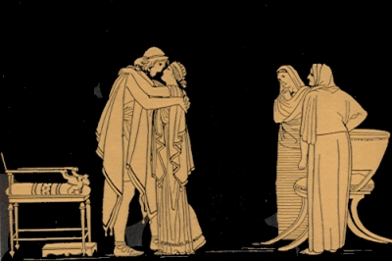
Ο Οδυσσέας στην Ιθάκη

Slide 13
O Οδυσσέας φτάνει στην Ιθάκη. Η Αθηνά του εξηγεί τι γίνεται στο παλάτι του και τον μεταμορφώνει σε ζητιάνο για να μην τον αναγνωρίσει ο Εύμαιος, ο χοιροβοσκός. Πράγματι ο Εύμαιος τον φιλοξένησε και την άλλη μέρα έφτασε και ο γιος του ο Τηλέμαχος που έλειπε σε ταξίδι.
Μαζί καταστρώνουν σχέδιο για να σκοτώσουν τους μνηστήρες. Τότε η Αθηνά τον μεταμόρφωσε ξανά σε ζητιάνο και όλοι μαζί πήγανε στο παλάτι. Ο σκύλος του Οδυσσέα, ο Άργος και η Ευρύκλεια, η γριά παραμάνα τον αναγνώρισαν . Ο Άργος μόλις τον είδε μετά από τόσα χρόνια κούνησε την ουρά του από χαρά και μετά ξεψύχησε.
Οι μνηστήρες μόλις είδαν το «ζητιάνο» τον κορόιδευαν, τον χτυπούσαν και του έλεγαν να φύγει. Όμως η Πηνελόπη ζήτησε να τον δει για να τον ρωτήσει αν ήξερε κάτι για τον Οδυσσέα. Αυτός την παρηγόρησε και της είπε πως ο Οδυσσέας σύντομα θα ερχόταν ξανά στην πατρίδα.

Slide 14
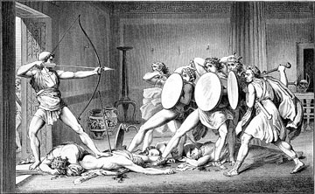

Slide 15
Η Πηνελόπη έφερε το τόξο και τα βέλη του Οδυσσέα και 12 τσεκούρια με μια τρύπα στην κορυφή και προκάλεσε τους μνηστήρες να προσπαθήσουν να περάσουν ένα βέλος μέσα από την τρύπα του τσεκουριού. Κανένας όμως δεν μπόρεσε να τεντώσει τη χορδή από το τόξο.
Η δοκιμασία των μνηστήρων και η αποτυχία τους.
Ο χαμός των μνηστήρων.
Η συνάντηση με το γέρο Λαέρτη, οι ετοιμασίες για μια νέα μάχη και η επέμβαση της θεάς Αθηνάς.
Τότε ο Οδυσσέας πήρε την κανονική του μορφή και έριξε ένα βέλος που πέρασε από όλες τις τρύπες των τσεκουριών. Στη συνέχεια σκότωσε όλους τους μνηστήρες με τη βοήθεια και του Τηλέμαχου.
Ο Οδυσσέας φανερώθηκε στην Πηνελόπη και έκλαψαν μαζί αγκαλιασμένοι. Το ίδιο έκανε και με τον πατέρα του, το γέρο Λαέρτη όταν τον συνάντησε άλλη μέρα. Οι συγγενείς των μνηστήρων πήγαν να βρουν τον Οδυσσέα και να πάρουν εκδίκηση αλλά η Αθηνά μπήκε ανάμεσά τους, σταμάτησε τη μάχη και τους συμφιλίωσε. Ο Οδυσσέας έζησε πολλά χρόνια στην Ιθάκη.

